Slide 1
Игры на развитие детской моторики
Презентацию подготовила:
Белякова В.И.

Slide 2
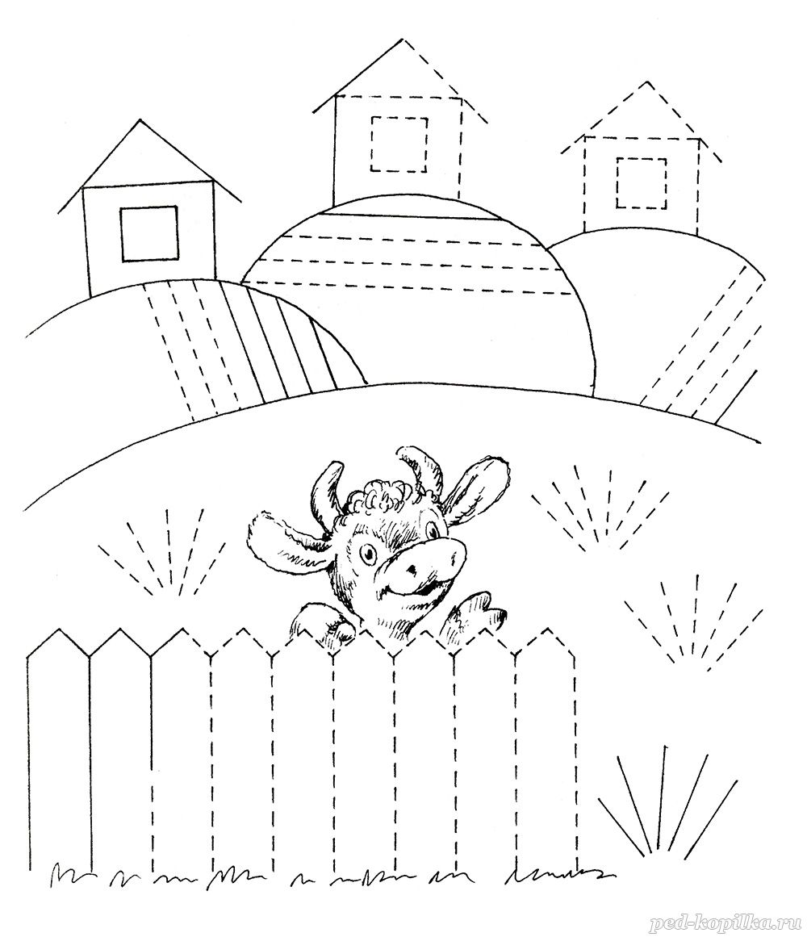
Работа с карандашом (обведи по точкам/линиям)

Slide 3
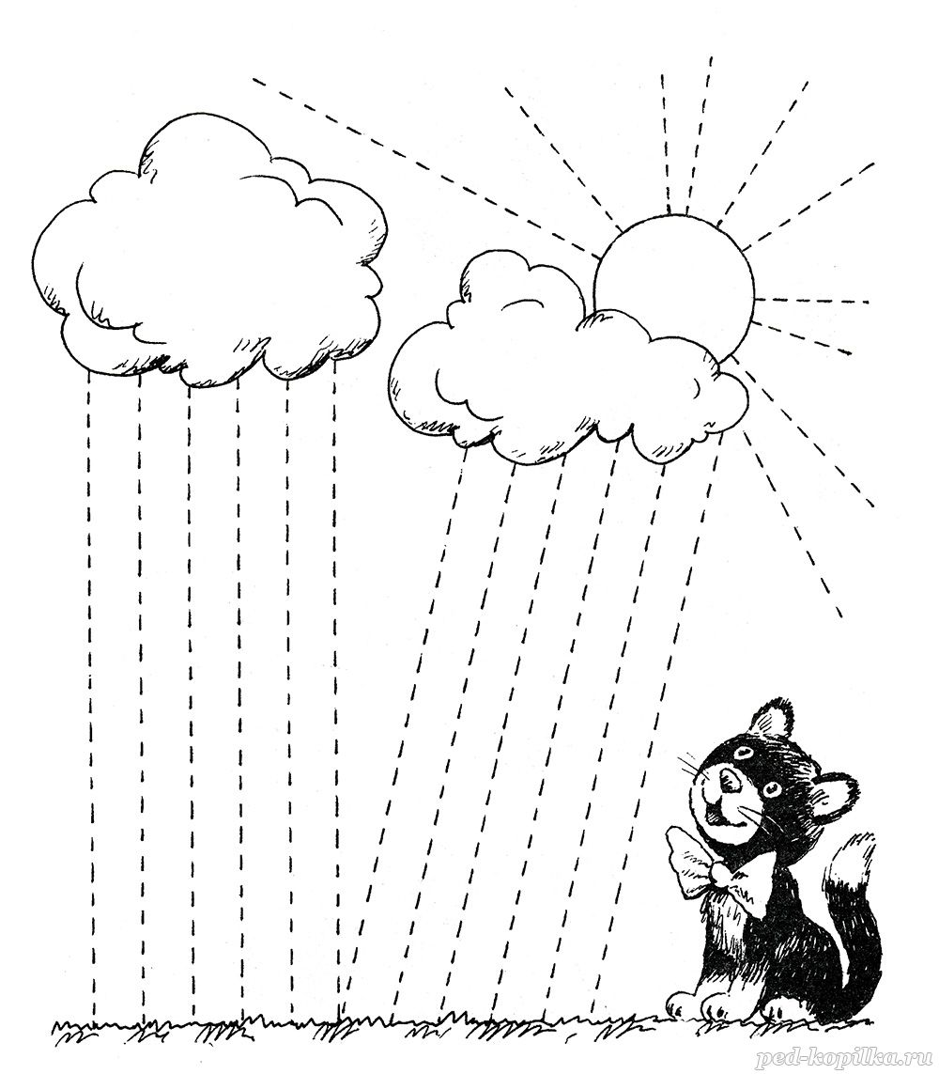
Работа с карандашом (обведи по точкам/линиям)

Slide 4
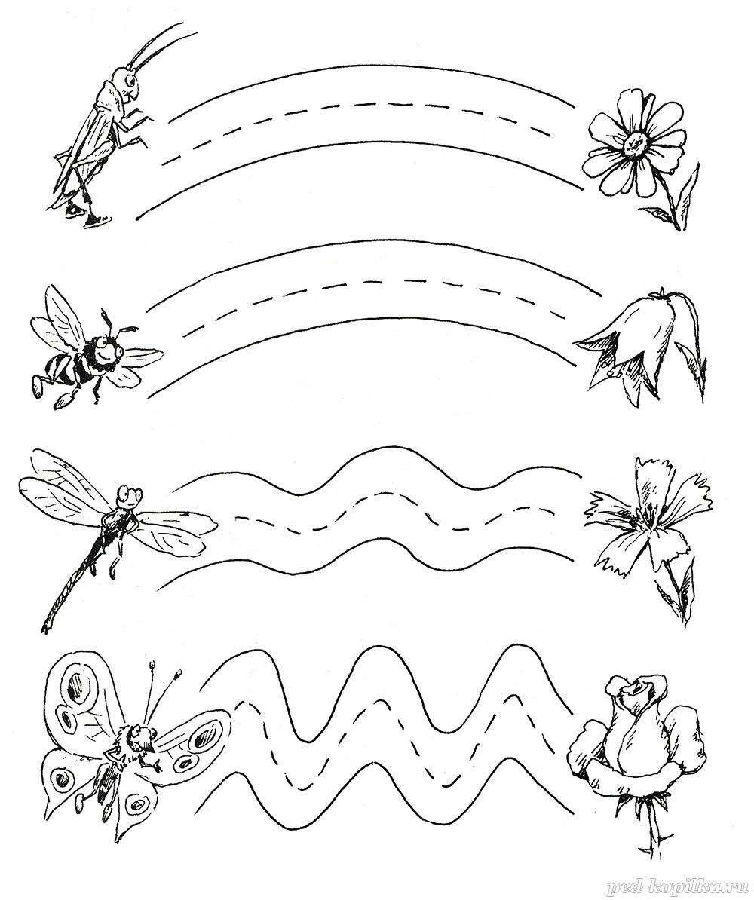
Работа с карандашом (обведи по точкам/линиям)

Slide 5
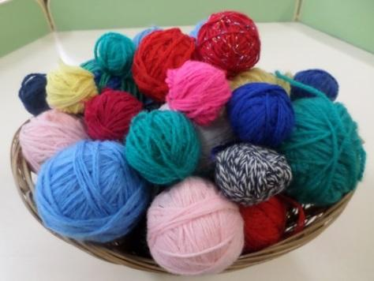
Работа с клубочками, наматывание клубочков

Slide 6
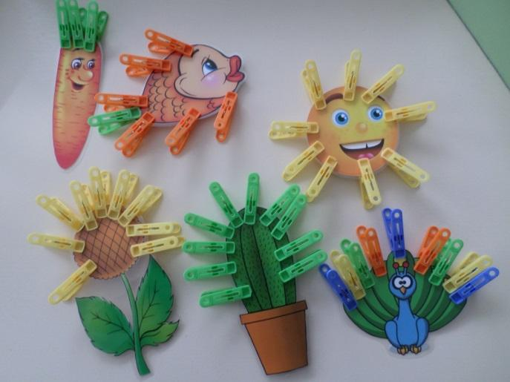
Работа с прищепками

Slide 7
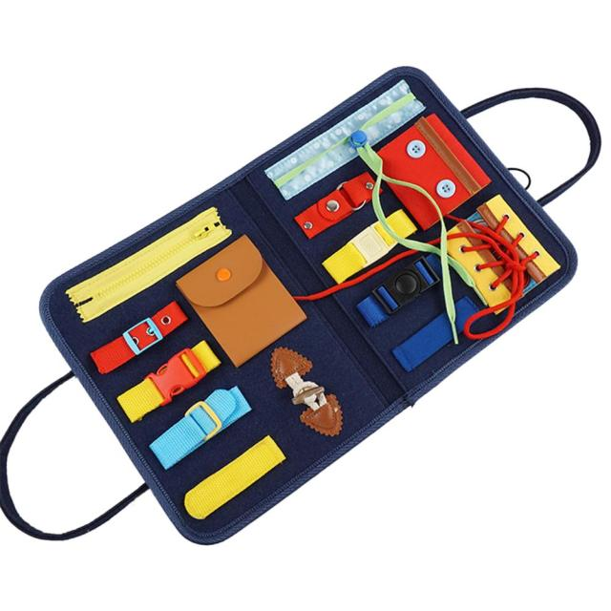
Органайзер

Slide 8
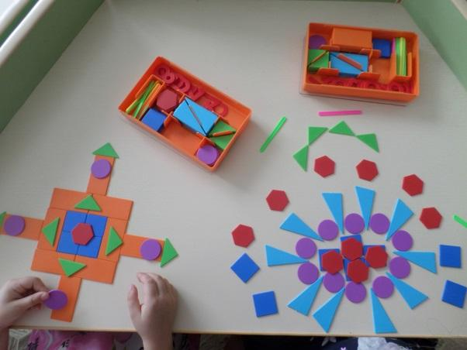
Разноцветные геометрические фигуры

Slide 9
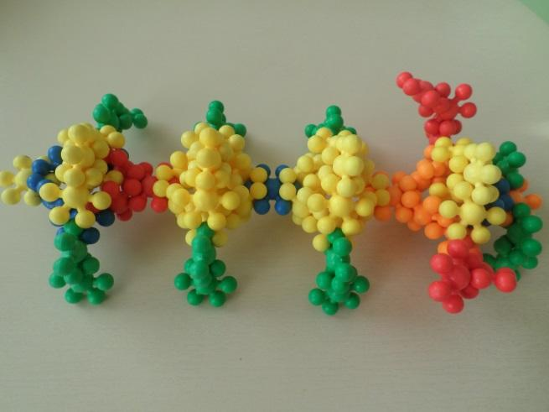
Разноцветный фигурный конструктор

Slide 10
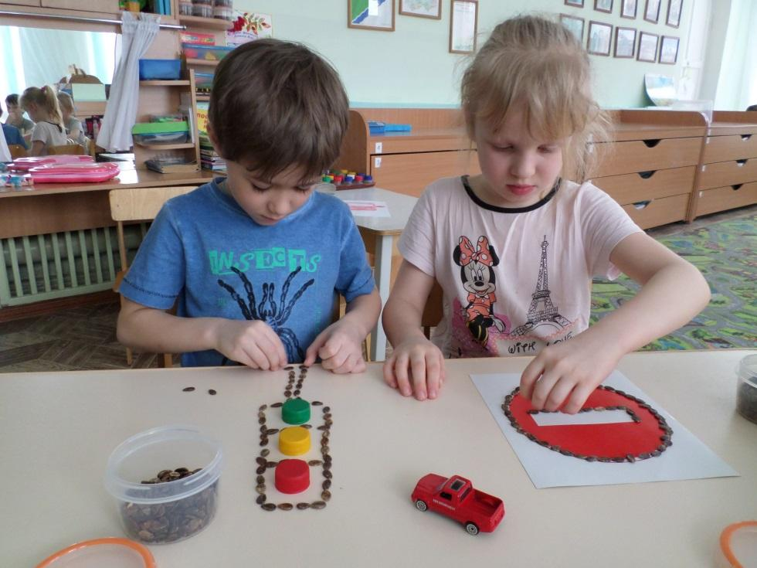
Работа семенами и крупами

Slide 11
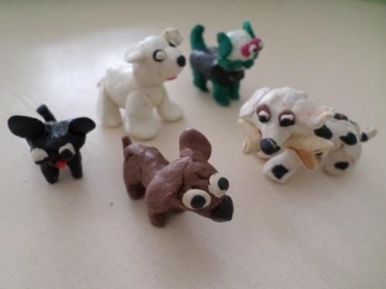
Лепка фигурок, пластилинография

Slide 12
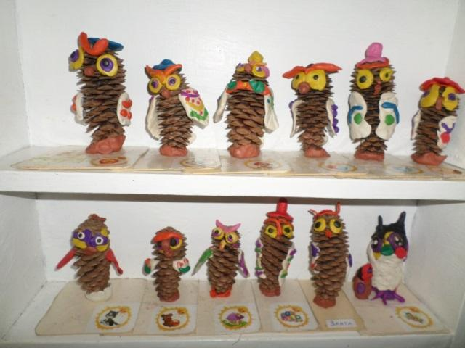
Работа с природными материалами

Slide 13
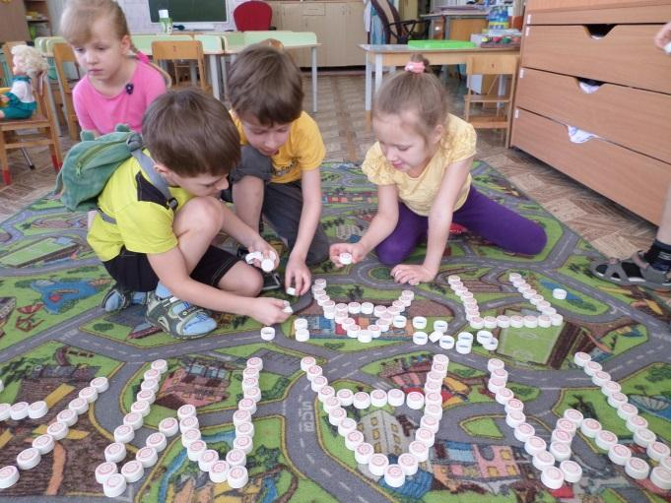
Работа с пробками от бутылок

Slide 14
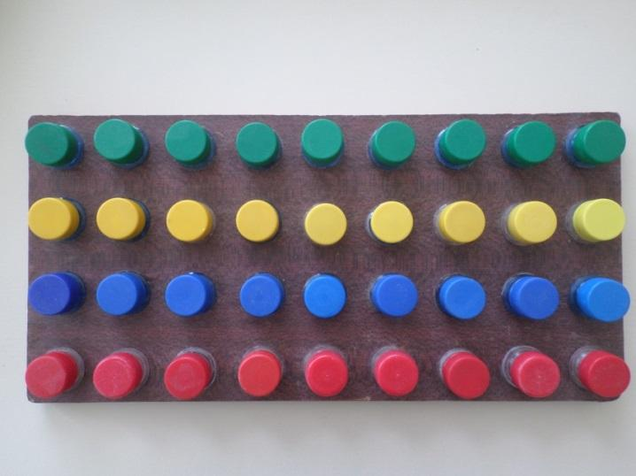
Работа с пробками от бутылок

Slide 15
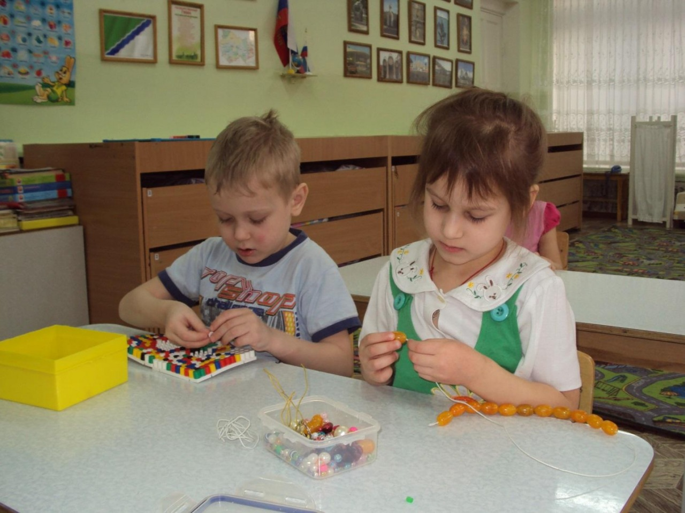
Работа с бусами

Slide 16
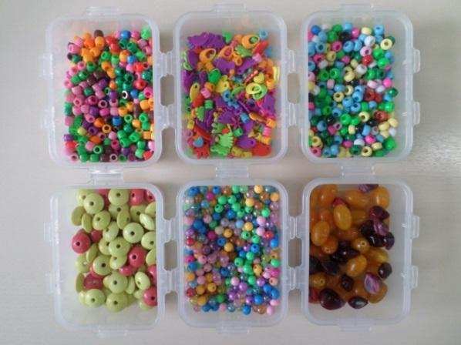
Работа с бусами

Slide 17
Спасибо за внимание!

